Slide 1

La base de données

Slide 2
Création de la base de données
Il est inutile de vous lancer à tête perdue dans votre SGBD préféré pour créer vos tables et y entrer vos données initiales. Laravel a tout prévu pour vous faciliter la tâche :
des fichiers de migration pour créer les tables;
des fichiers de seeds pour insérer les données initiales et les données de test.
Seule la base de données vide devra être créée manuellement. Une requête SQL permet d'y arriver.

Slide 3
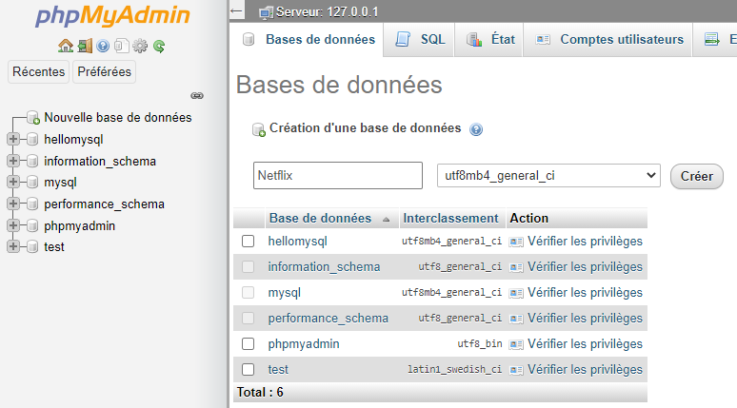
Création de la BD
Option 1 : avec phpMyAdmin

Slide 4
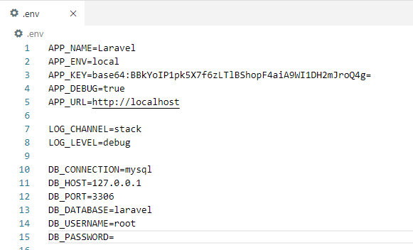
Ajustement du fichier .env
Le fichier .env se trouve à la racine de votre site :
Note : le fichier .env ne doit pas faire partie des fichiers suivis par Git.
Il contient de l'information sensible et son contenu sera probablement différent d'un environnement à l'autre.

Slide 5
Les fichiers de migration
Pour créer ou modifier les tables de votre base de données, Laravel a prévu un système de fichiers de migration qui fonctionne à merveille.
À chaque fois qu'une table doit être créée ou modifiée, sa définition sera inscrite à l'aide d'instructions PHP précises, placées dans un fichier de migration.
Une commande artisan permettra d'exécuter les lignes de code de ce fichier afin que les modifications soient effectuées dans la base de données.
Laravel maintiendra dans la base de données une table nommée migrations dans laquelle les migrations effectuées seront listées. C'est à partir du contenu de cette table que Laravel saura quels fichiers doivent être exécutés lorsque vous lancez une migration.
Le principal avantage d'un tel système est de permettre à tous les membres de l'équipe de développement d'appliquer les mêmes modifications à leur base de données locale. De plus, puisque chaque fichier de migration est daté et correspond à une modification, il devient possible d'effectuer un suivi des versions de la structure de la base de données, ce qui est impossible avec une base de données compilée.

Slide 6
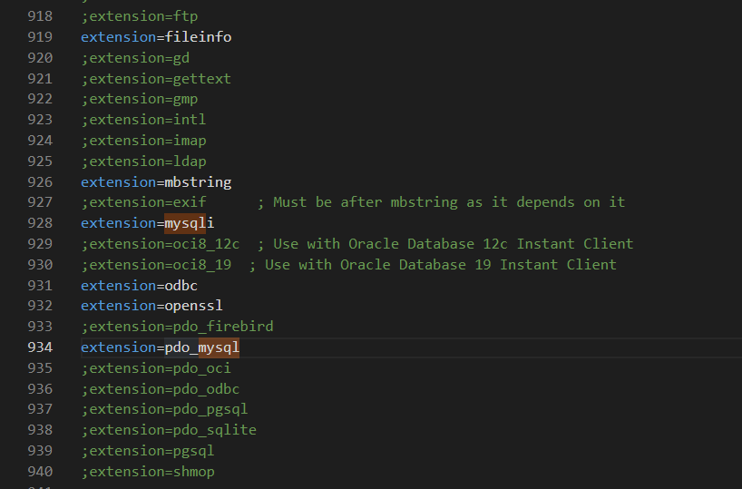
Modifier PHP.ini

Slide 7
Les fichiers de migration
ON NE TOUCHE PLUS AU SGBD (phpMyAdmin).
Le nom des tables doit être au pluriel en minuscules.
produits, joueurs, equipes, comptesbancaire.
Les tables pivots sont au singulier avec une barre en bas en ordre alphabétique.
equipe_joueur, categorie_produit
Il ne faut pas utiliser le préfixe de la table avant le champ.
catégorie_nom pour la table catégories devient uniquement nom.
Le code sera plus simple
categories->nom au lieu de categories->categorie_nom

Slide 8
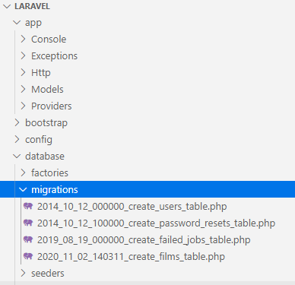
Création du fichier de migrations
Nom du fichier
Nom de la table
php artisan make:migration create_films_table --create films
Les fichiers de migration sont datés.
Ils sont exécutés du plus ancient au plus récent.
Il faut donc créer les tables avec les clés primaires AVANT les tables avec les clés étrangères.

Slide 9
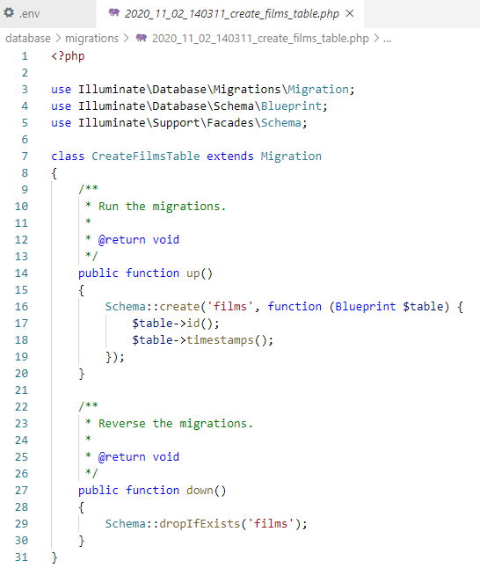
Cliquez pour ajouter du texte

Slide 10
Types de données
public function up()
{
Schema::create('produits', function (Blueprint $table) {
$table->id();
$table->foreignId('categorie_id')->constrained();
$table->string('nom', 100);
$table->text('description')->nullable();
$table->float('prix');
$table->boolean('actif');
$table->timestamps();
});
}
Le nom des clés étrangères doit être au format nomtable_id, c'est-à-dire le nom de la table contenant la clé primaire, sans le s final, tout en lettres minuscule, suivi de _id (ex : categorie_id).

Slide 11
Types de données table de jointures
public function up()
{
Schema::create(equipe_joueur', function (Blueprint $table) {
$table->id();
$table->foreignId(‘equipe_id')->constrained();
$table->foreignId(‘joueur_id')->constrained();
$table->timestamps();
});
}
Le nom des clés étrangères doit être au format nomtable_id, c'est-à-dire le nom de la table contenant la clé primaire, sans le s final, tout en lettres minuscule, suivi de _id (ex : categorie_id).

Slide 12
Effectuer la migration
php artisan migrate
Cette commande exécutera, en ordre chronologique, la méthode up() de chacun des fichiers de migration présents dans le dossier database\migrations et qui n'ont pas été exécutés lors d'une précédente migration.
Laravel utilisera la table migrations afin de savoir quels fichiers doivent être exécutés.

Slide 13
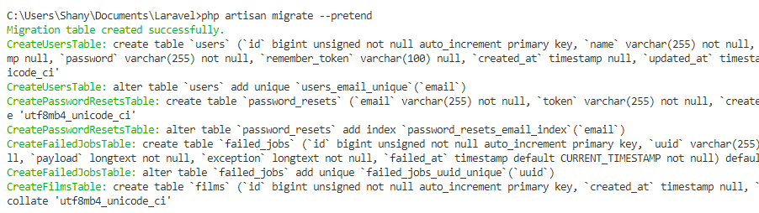
Avant d'effectuer la migration
php artisan migrate --pretend

Slide 14
Tout effacer et recommencer
php artisan migrate:refresh
php artisan migrate:refresh --seed (en insérant les données)

Slide 15
Insertion des données
php artisan make:seeder CategoriesTableSeeder
public function run(){
DB::table('commentaires')->insert([
[
'id' => 1,
'prenom' => Shany,
'nomfamille' => 'Carle',
'courriel' => 'moncourriel@gmail.com',
'commentaire' => 'Bravo pour votre site !',
'created_at' => '2018-01-11 10:16:32',
],
[
'id' => 2,
'prenom' => 'Toto',
'nomfamille' => 'Lacasse',
'courriel' => 'toto@gmail.com',
'created_at' => '2018-01-28 22:34:05',
],
]);
}
On peut spécifier le ID ou laisser Laravel le gérer!

Slide 16
database\seeders\DatabaseSeeder.php.
Il faut dire à Laravel quels Seeds exécuter :
use Illuminate\Support\Facades\DB;
Ou
use DB;
public function run()
{
// données initiales
$this->call(PaysTableSeeder::class);
$this->call(ProvincesTableSeeder::class);
$this->call(VillesTableSeeder::class);
// données de test
$this->call(CategoriesTableSeeder::class);
$this->call(ProduitsTableSeeder::class);
}
Ne pas oublier le use pour l'objet DB

Slide 17
Exécuter les seeds
php artisan db:seed
Si vous exécutez cette commande plus d'une fois, les données seront dédoublées.
php artisan db:seed --class=MaTableTableSeeder
Exécuter un seul fichier seed.
php artisan migrate:refresh --seed
Tout recommencer.

Slide 18
Exercices
Créez la base de données Netflix.
Créez les tables : films, usagers, acteurs
Créez les tables de jonctions : acteur_film, film_usager
Ajoutez les seeds pour 10 films et 10 acteurs.
Ajoutez des données dans les tables de jonctions.

Slide 19
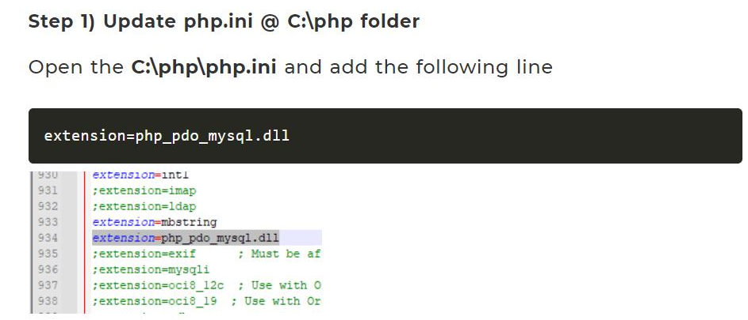
Bogue

Slide 20
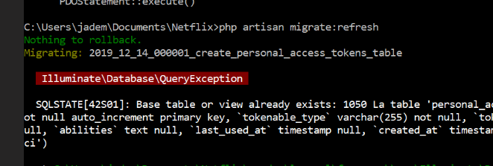
Il faut supprimer le fichier personal_access_tokens qui se trouve dans vendor\Laravel\Sanctum\

